Slide 1
“Estrategias didácticas de la asignatura de Genética apoyadas con TIC en la formación académica de estudiantes de 4to año de Medicina de Universidad Nacional Francisco Luis Espinoza Pineda, Estelí, 2023”
MSc. Carmen Noelia Corrales Alfaro

Slide 2
Introducción
- Las Tecnologías de la información y comunicación juegan un papel importante en mejorar la cobertura y eficiencia de la educación Médica, donde se observan diferentes ventajas, como:
- Favorecer la participación activa del aprendizaje
- Permitir el desarrollo de habilidades tanto en el docente, como en los estudiantes
- Facilitar el aprendizaje colaborativo
- Entre otras

Slide 3
La asignatura de Genética Médica, se aborda en el cuarto año de Medicina, en un trimestre, para la cual se disponen de 60 horas de forma teórica y el resto en forma de clases prácticas y trabajo independiente.
De esta manera es posible plantear a los estudiantes estrategias didácticas que fortalezcan un aprendizaje significativo, que les permita ser más autónomos, ser más creativos y mejorar la comunicación entre docente y estudiante.

Slide 4
Objetivos
- Compartir mi experiencia en estrategias didácticas utilizadas para el desarrollo de la asignatura de Genética y apoyadas con TIC, con estudiantes de cuarto año de Medicina, de la Universidad Nacional Francisco Luis Espinoza Pineda

Slide 5
Objetivos específicos
- Compartir mi experiencia en estrategias didácticas utilizadas para el desarrollo de la asignatura de Genética, con estudiantes de cuarto año de Medicina, de la Universidad Nacional Francisco Luis Espinoza Pineda
- Mostrar la opinión de los estudiantes de cuarto año de Medicina, respecto al uso de TIC como apoyo en el aprendizaje

Slide 6
Desarrollo
Para la actividad docente teórica de la asignatura, se abordó a través de conferencias participativas
Para los trabajos independientes, se asignaron diferentes actividades de aprendizaje, estructuradas según la Unidad a revisar, tomando en cuenta el programa de la Asignatura

Slide 7
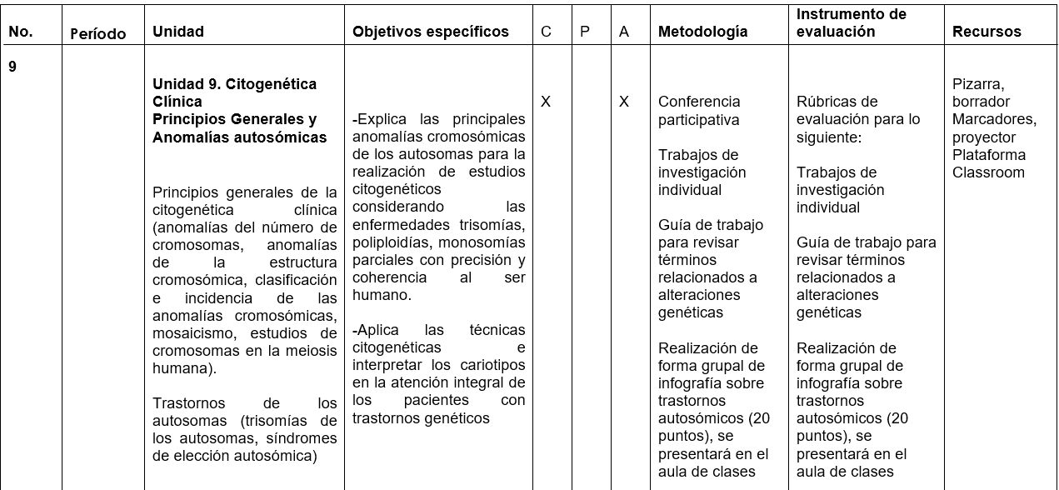
Microprogramación
Ej.: para abordar la Unidad 9

Slide 9
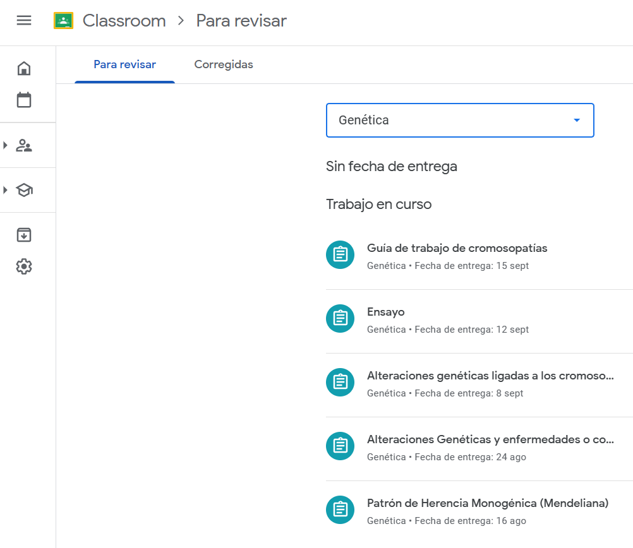
Medios de comunicación
Grupo de WhatsApp de Genética
Plataforma Classroom
Personal

Slide 10
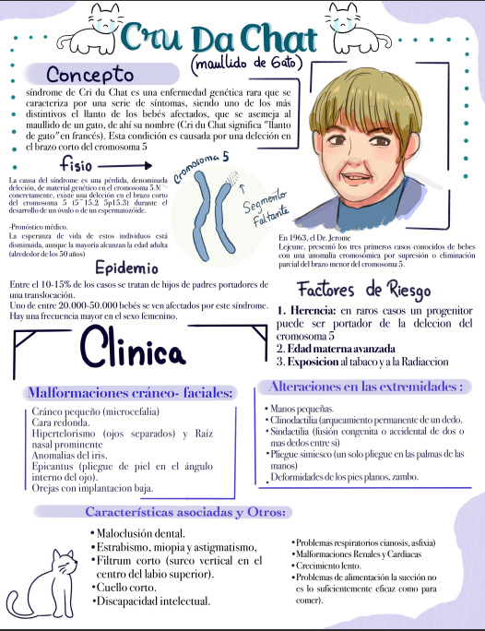
Infografías de trastornos autosómicos

Slide 11
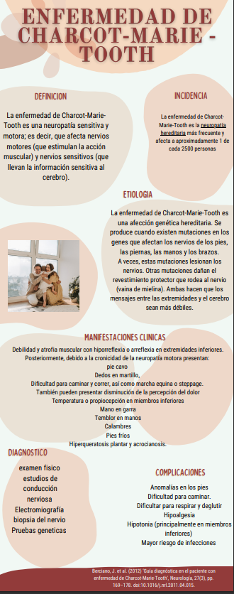
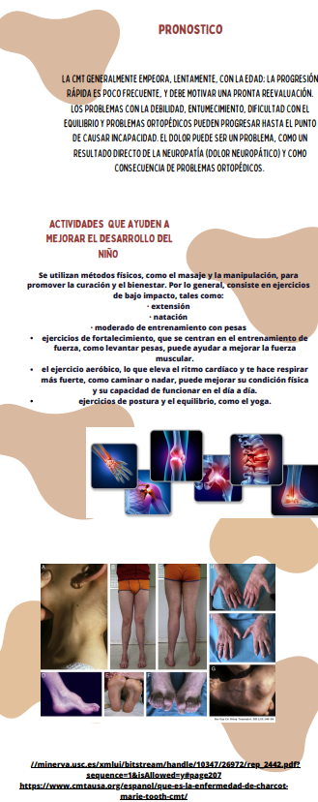
Infografías

Slide 12
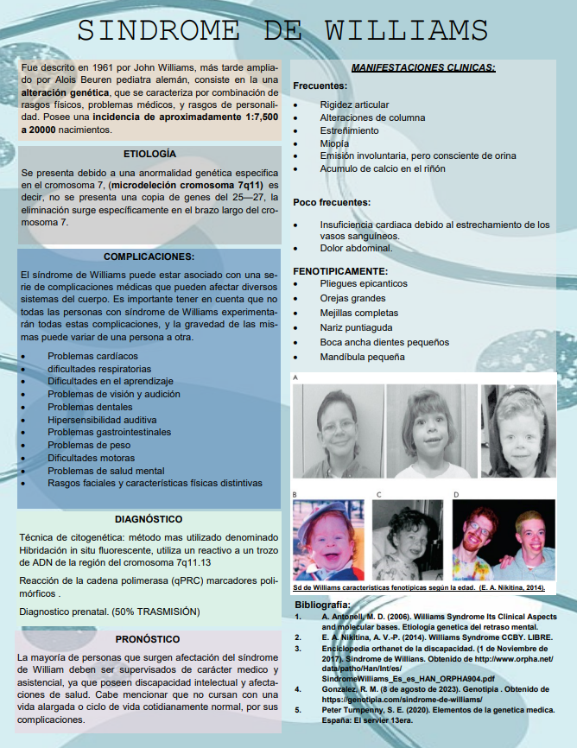
Infografías

Slide 13
Videos sobre alteraciones de los cromosomas sexuales

Slide 15
Trabajo grupal (Ciclo celular)
Recinto Universitario Alejandro Dávila Bolaños

Slide 16
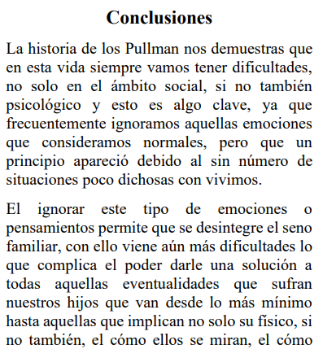
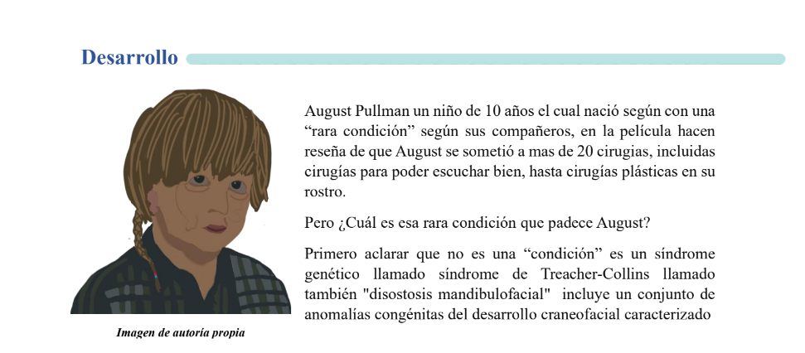
Ensayo sobre síndrome de Treacher Collins y película: Una historia extraordinaria

Slide 17
Conclusión
El uso de estrategias didácticas apoyadas en TIC en la asignatura de Genética:
- Favoreció el trabajo colaborativo
- Promueve un aprendizaje significativo
- Promueve la creatividad individual y de grupos
-Permite aprender nuevas formas de abordar el aprendizaje de una forma más crítica, empática y de forma científica
Deben incorporarse formalmente en los planes de la asignatura, para que, como docente lo integremos en la microplanificación

Slide 18
Desde el punto de vista de los estudiantes
- El uso de la plataforma, les facilita obtener y compartir documentos científicos en relación a la asignatura, compartir videos explicativos respecto algún tema de interés, tienen acceso a las rúbricas de evaluación y las guías para la realización de la asignación, así como las calificaciones en tiempo y forma, puesto que tienen una fecha y hora de entrega, además que obtienen retroalimentación por parte del docente

Slide 19
¡Gracias por su atención!

